Slide 1
Способ очистки рабочего вещества для ксеноновых двухфазных эмиссионных детекторов
А. В. Шакиров
Коллаборация РЭД-100
НИЯУ МИФИ
Международная молодежная школа-конференция по ядерной физике и технологиям
19-20 ноября 2020

Slide 2
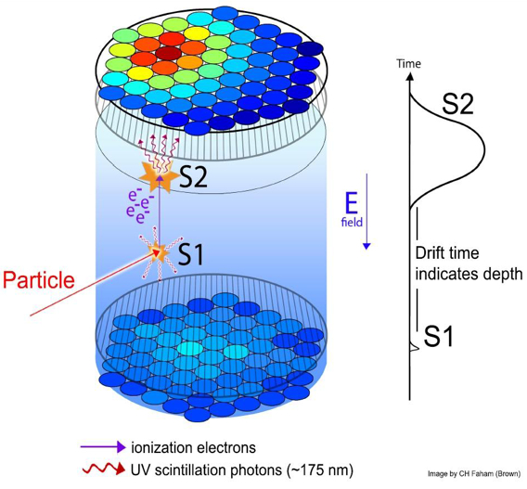
Двухфазные эмиссионные детекторы на основе конденсированного ксенона
Принцип
Регистрация световых вспышек от сцинтилляции («S1») и последующей электролюминесценции («S2»)
Применение
Поиск и исследование процессов рассеяния нейтральных частиц на атомном ядре (по слабому взаимодействию)
Поиск темной материи
(в виде WIMP)
Исследование УКРН (CENNS)
XENON
LUX / LZ
PandaX ( I, II )
РЭД-100
Двухфазный эмиссионный метод регистрации
Б.А.. Долгошеин, В.Н. Лебеденко, Б.У. Родионов.
Новый метод регистрации следов ионизующих частиц в конденсированном веществе.
Письма в ЖЭТФ, 1970.
Идея регистрации квазиточечных событий (от нейтрино либо WIMP) по S1 и S2
A.I.Bolozdynya, V.V.Egorov, V.P.Miroshnichenko, B.U.Rodionov.
Emission detectors.
IEEE Transactions on Nuclear Science, 1995.

Slide 3
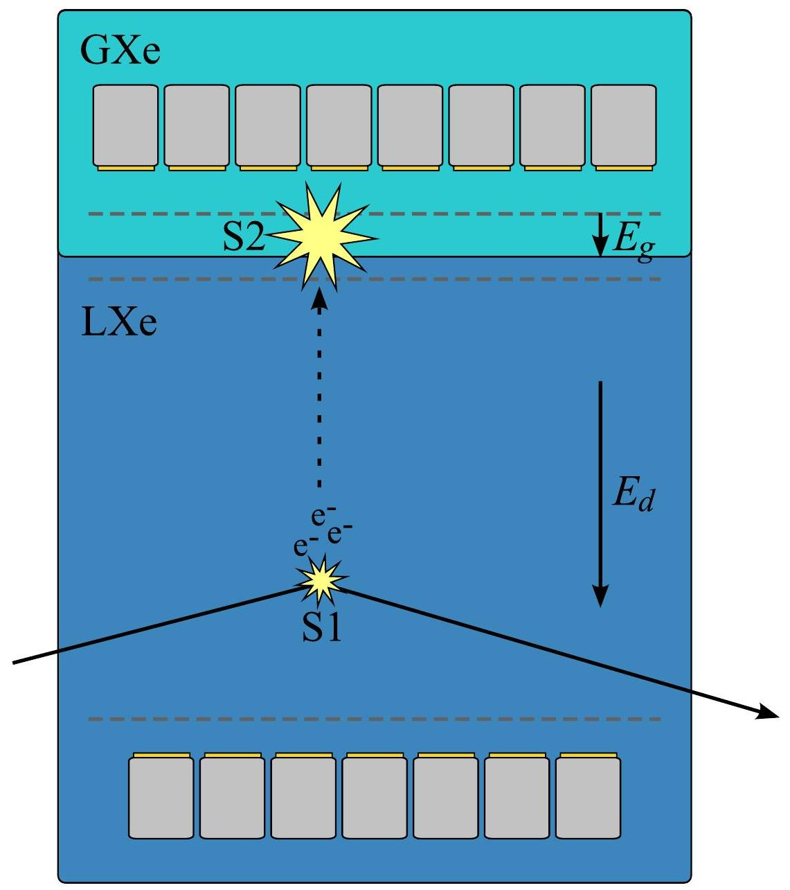
Требования к чистоте рабочего вещества двухфазных эмиссионных детекторов
Необходимо обеспечить:
Длину дрейфа до захвата э/о примесями электронов порядка расстояния между электродами время-проекционной камеры (~1м для современных экспериментов)
Высокую вероятность эмиссии электронов из жидкой фазы в газовую
Высокий выход электролюминесценции в газовом зазоре
Прозрачность рабочего вещества к сцинтилляции
Требуется очистка рабочего вещества от разного рода примесей
Annika Behrens “Photomultiplier tubes for XENON1T” // Zurich PhD seminar 2012

Slide 4
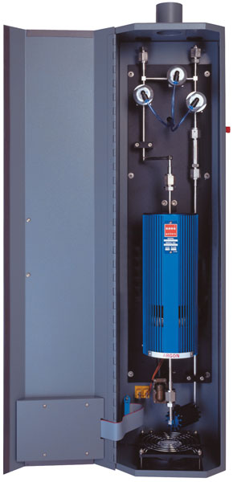
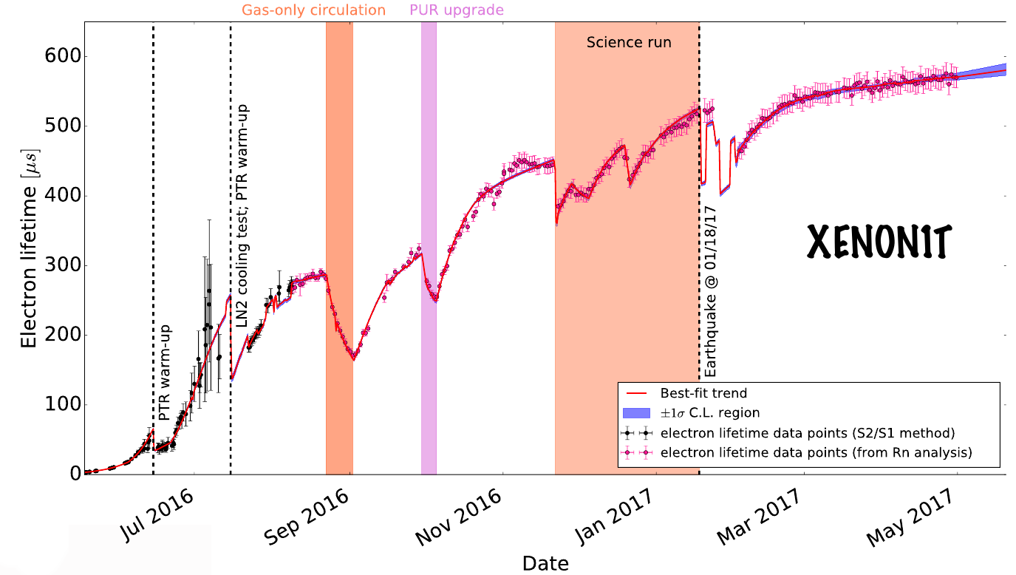
Стандартное решение – очистка при помощи стационарных геттеров
В настоящее время наиболее распространенный способ – циркуляция ксенона в газовой фазе через промышленные горячие металлические геттеры типа SAES Monotorr
Преимущества:
Возможность очистки ксенона в процессе работы детектора
Недостатки:
Высокая стоимость картриджей геттеров
Длительный процесс очистки
Избирательность (очистка только стандартных примесей)
SAES Monotorr
Используют:
LUX
XENON
PandaX
EXO
Очистка ксенона для эксперимента XENON1T по поиску темной материи
Kaixuan N. The XENONnT Dark Matter Experiment. Batavia, 2017.

Slide 5
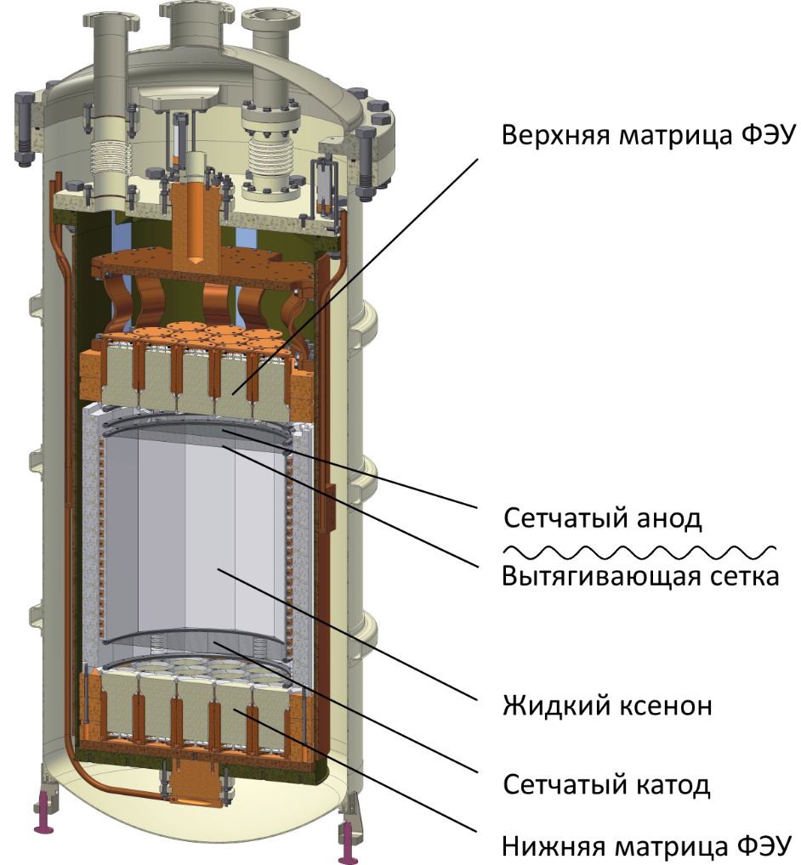
Детектор РЭД-100 и особенности используемого ксенона
Общая масса ксенона ~200 кг
Длина дрейфа электронов ~40 см
Позволяет регистрировать одиночные электроны ионизации
Готовится к постановке на КАЭС
Особенности ксенона
Был изотопически обеднен по ¹³⁶Xe
Вследствие технологии разделения изотопов оказался чрезвычайно загрязнен
Не поддавался очистке стандартным промышленным геттером типа SAES Monotorr
e⁻
e⁻
e⁻
$$\tilde{ν_{e}}$$
Эксперименты по поиску 2β-распада с использованием ¹³⁶Xe столкнутся с аналогичной проблемой!
Notes:
табличку

Slide 6
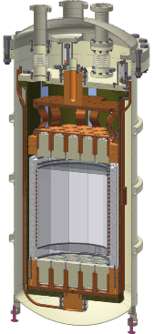
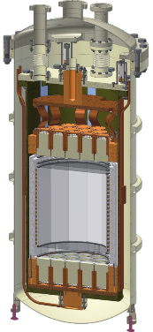
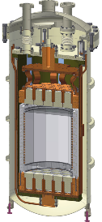
Комплексный метод очистки
С целью очистки ксенона для РЭД-100 был разработан комплексный метод, представляющий собой последовательность следующих этапов:
г
г
г
1. Предварительная очистка внутренних поверхностей детектора и инфраструктуры циркуляцией ксенона в газовой фазе
SAES
Эти 2 этапа можно выполнять параллельно
2. Электроискровая очистка всей массы ксенона при помощи отдельного устройства
3. Конденсация ксенона в детектор через стандартный геттер
г
SAES
ж
г
ж
г
SAES
ж
4. Циркуляция ксенона через стандартный геттер

Slide 7
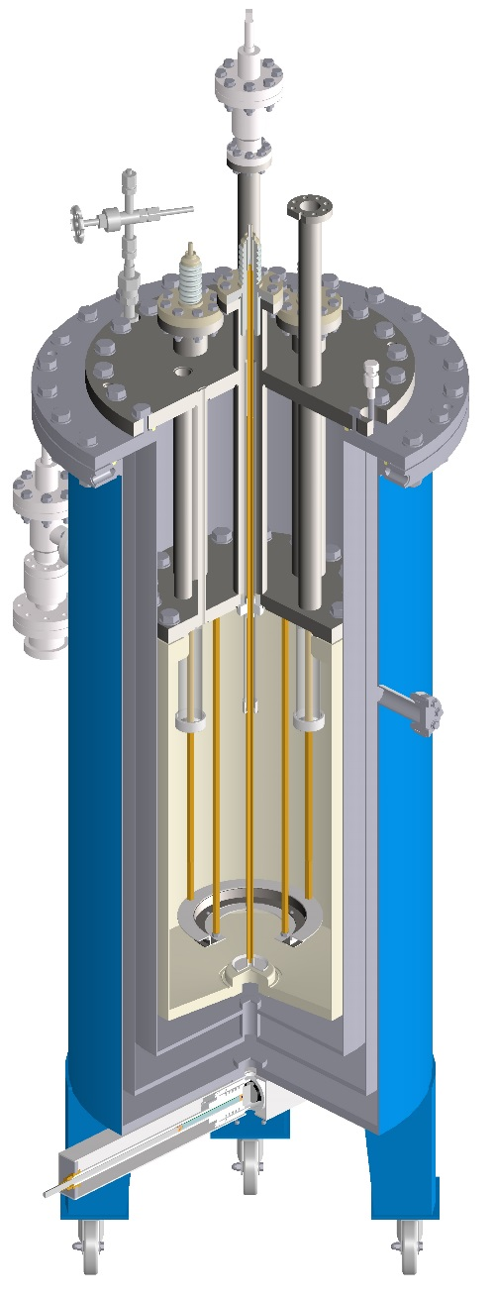
Метод электроискровой очистки благородных газов
Ободовский И.М., Покачалов С.Г., Шилов В.А. Новый метод очистки жидких благородных газов от электроотрицательных примесей. ЖТФ, 1980
Принцип действия: высоковольтный разряд между металлическими электродами
Показал высокую эффективность для очистки криптона, аргона, ксенона
Может применяться как в газовой, так и в жидкой фазе
Очищает ксенон как от электроотрицательных, так и от высокомолекулярных примесей
Установка электроискровой очистки «Мойдодыр»
Сконструирована и построена в ИТЭФ в 1980-х
Вместимость 100 литров
Присутствует возможность контроля чистоты в самой установке
Титановые электроды
Ионизационная камера
Рентгеновская трубка

Slide 8
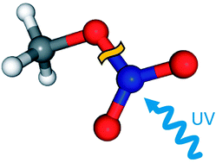
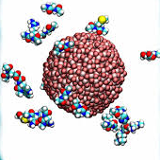
Модификация метода электроискровой очистки благородных газов
Очистка электроискровым методом основана на 2 процессах:
1. Фотолиз высокомолекулярных примесей ультрафиолетом от электрического разряда
2. Захват примесей металлическим порошком, генерирующимся электродами
Для более эффективной очистки ксенона от примесей было предложено разделить процесс очистки на 2 этапа:
Высоковольтный электрический разряд. Образуется титановая пыль, происходит УФ-фотолиз сложных молекулярных примесей на более мелкие фрагменты, легче захватываемые геттером.
Выключение искры. Наработанная за время этапа 1 пыль продолжает захватывать примеси.

Slide 9
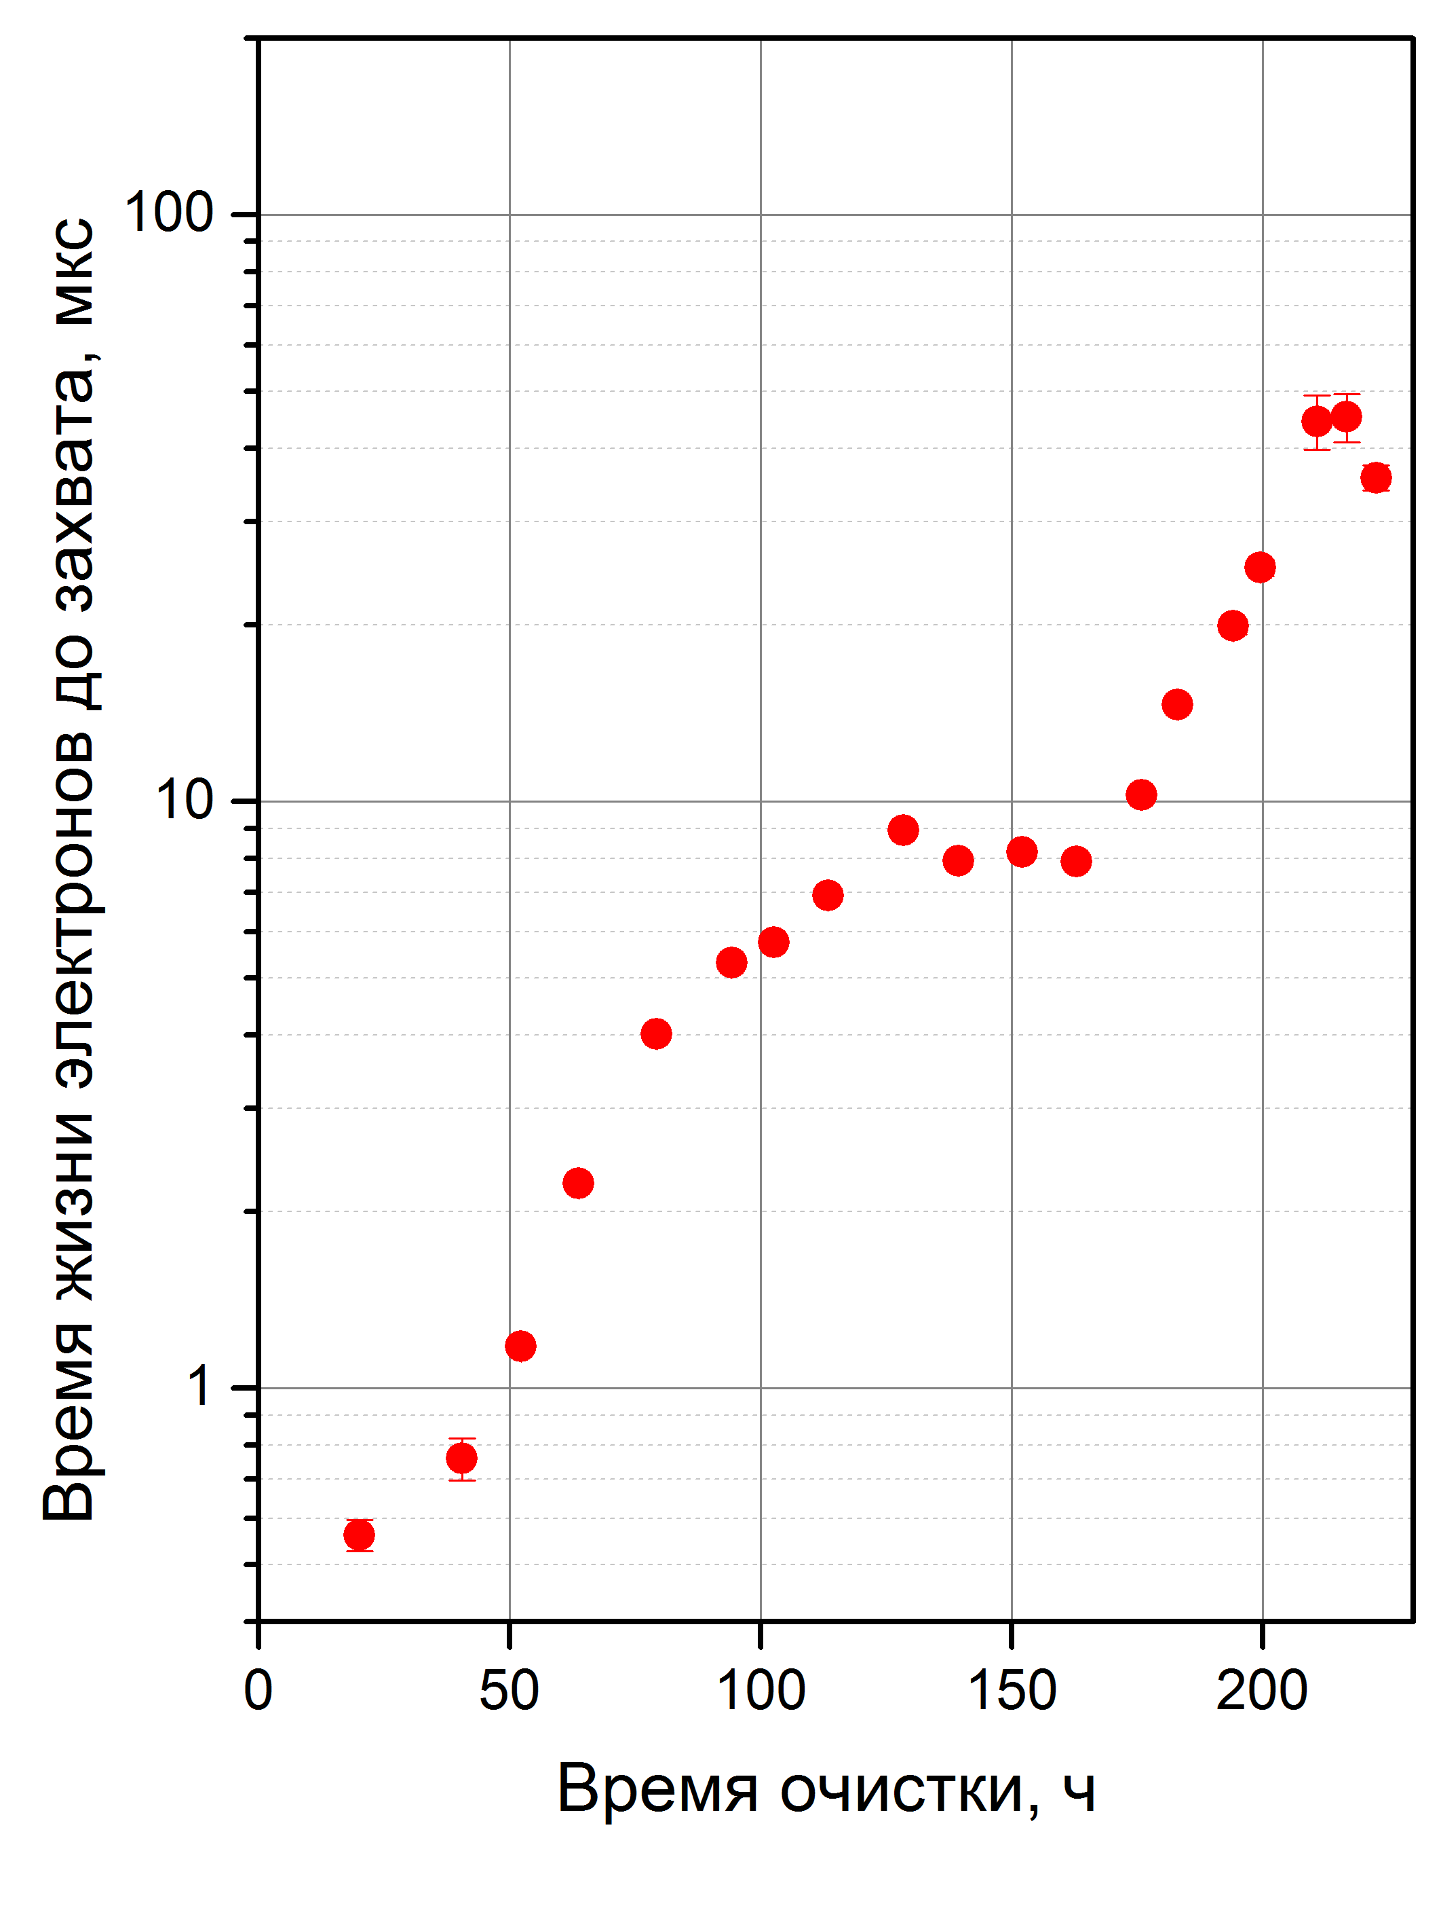
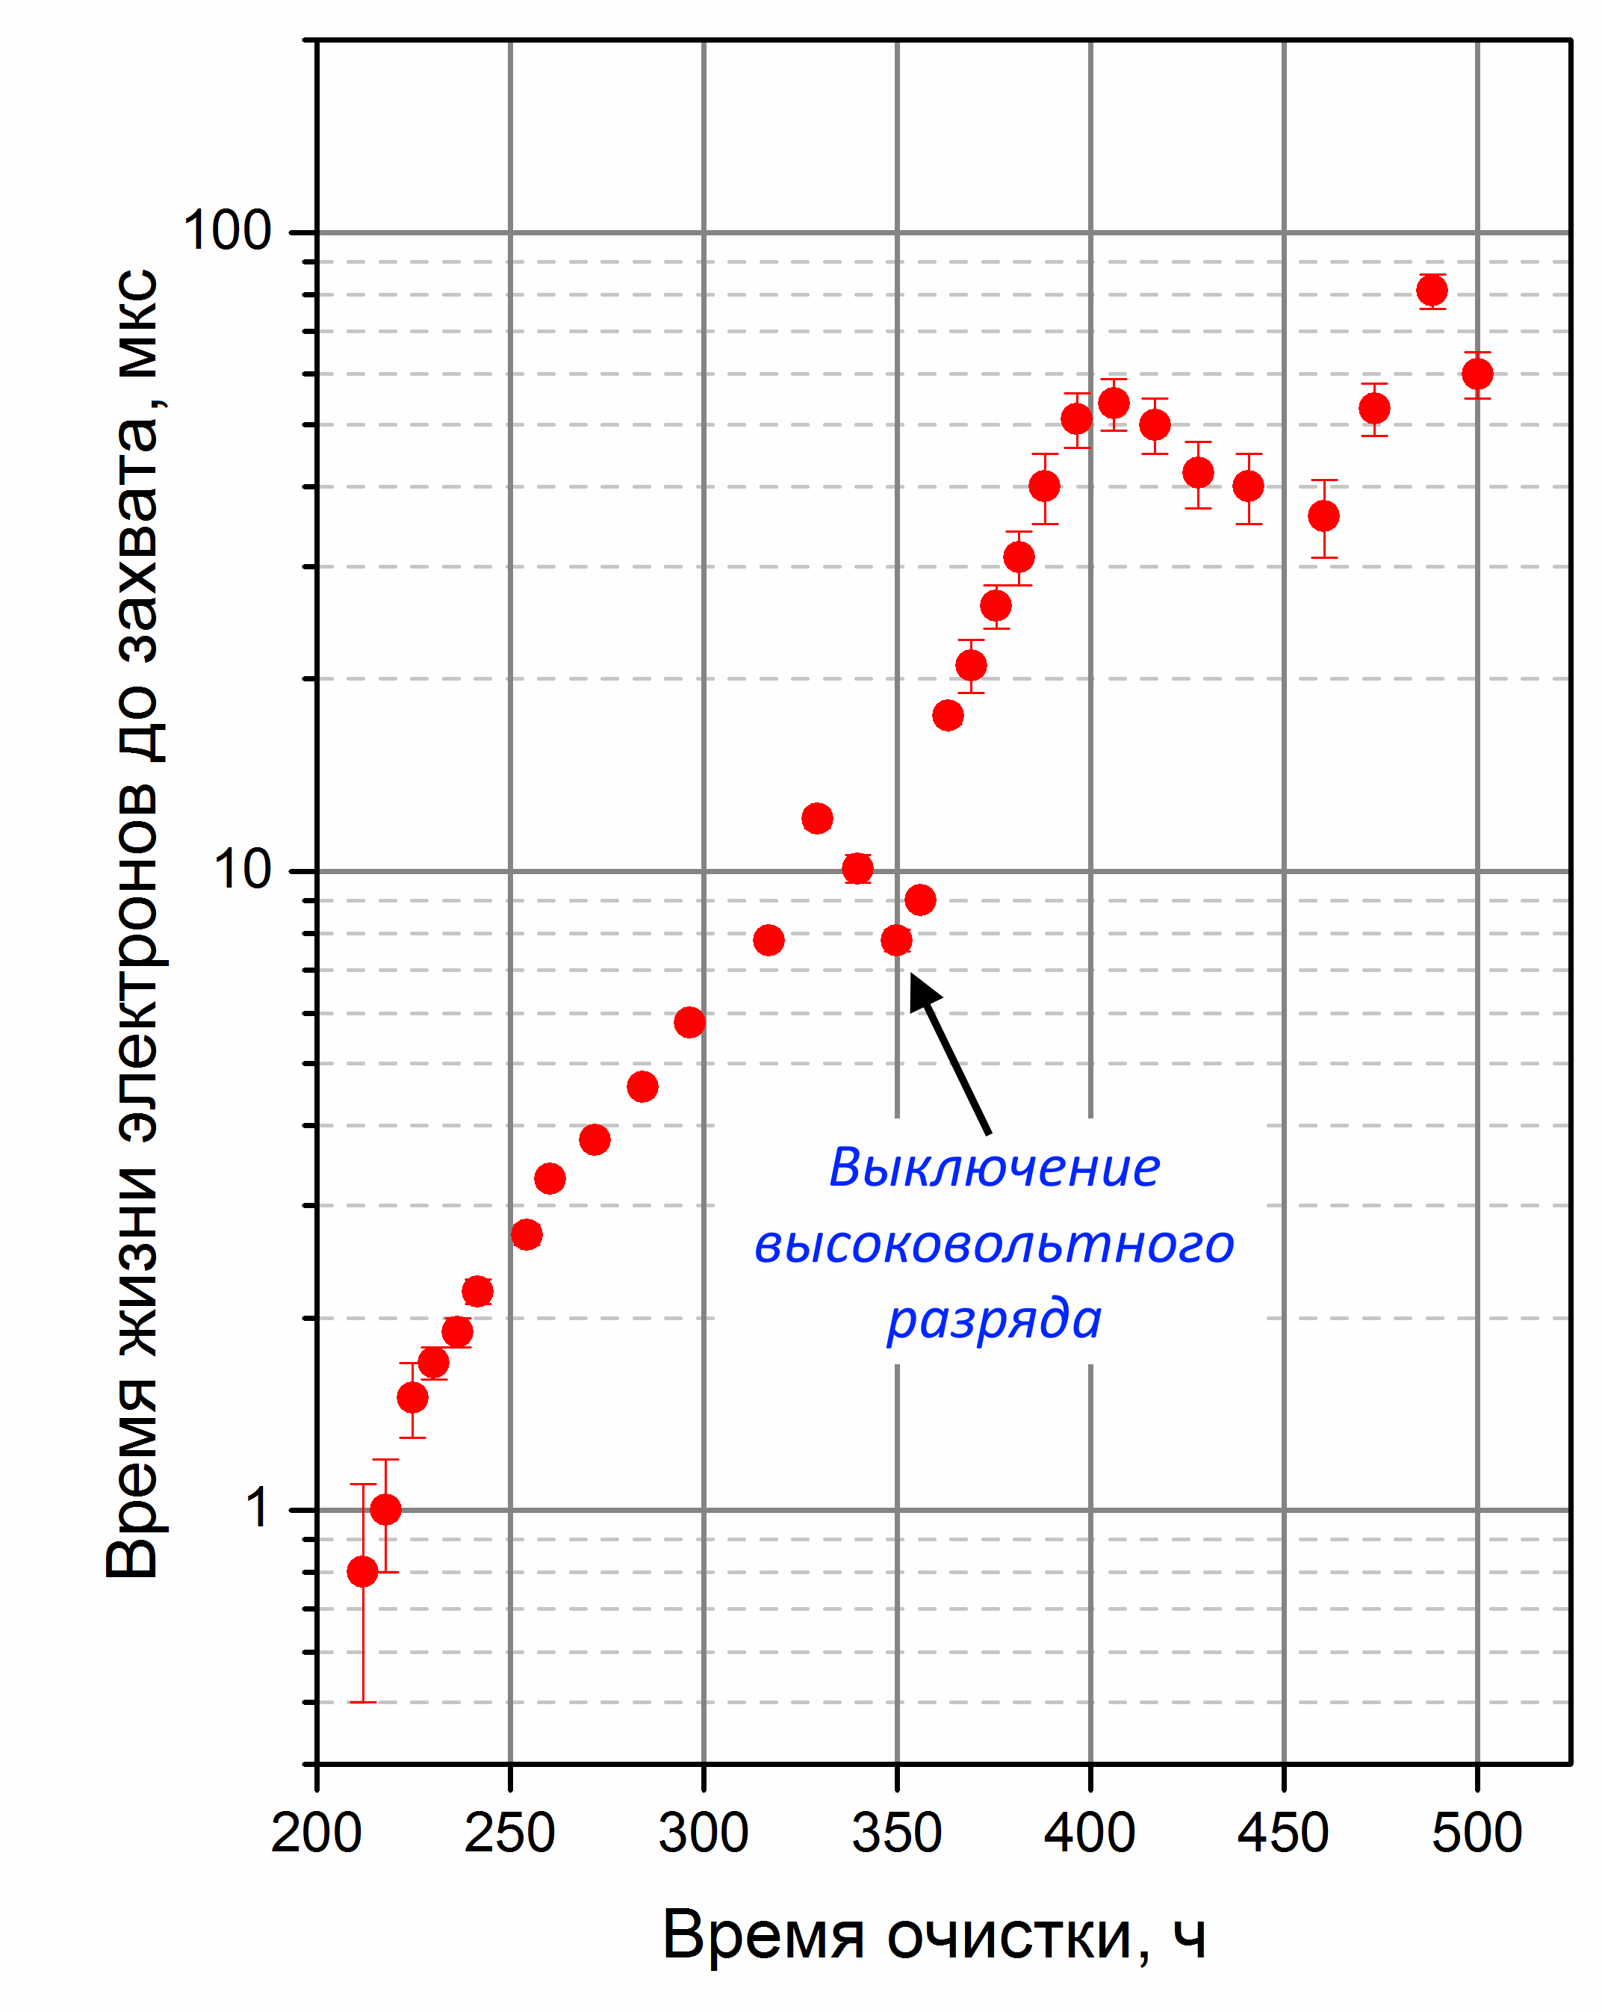
Электроискровая очистка ксенона для детектора РЭД-100
Тестовый этап. 55 кг ксенона
Включается искровой разряд. Идет наработка титановой пыли (с адсорбцией примесей на поверхности титана) + разложение примесей ультрафиолетом.
Первое плато достигается при ~10 мкс. Скорость десорбции примесей, а также образования новых э/о примесей под влиянием УФ становится сравнимой с адсорбцией.
Отключается искровой разряд. Начинается быстрый рост чистоты ксенона вследствие прекращения УФ-излучения.
Второе плато достигается при ~50мкс. Процессы десорбции и адсорбции уравновешиваются.
Очистка всего ксенона (~200 кг)
E = 500 В/см
Выключение
высоковольтного
разряда
E = 500 В/см
E = 500 В/см

Slide 10
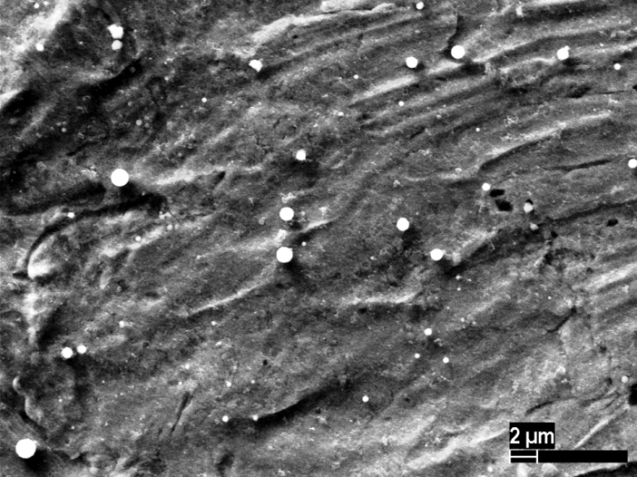
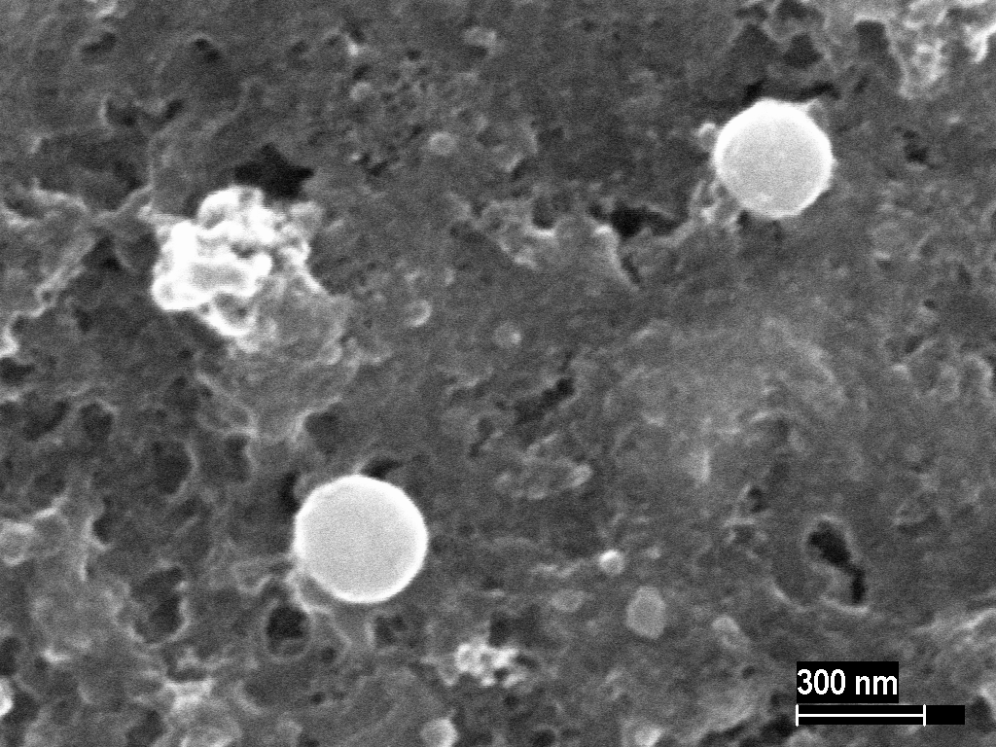
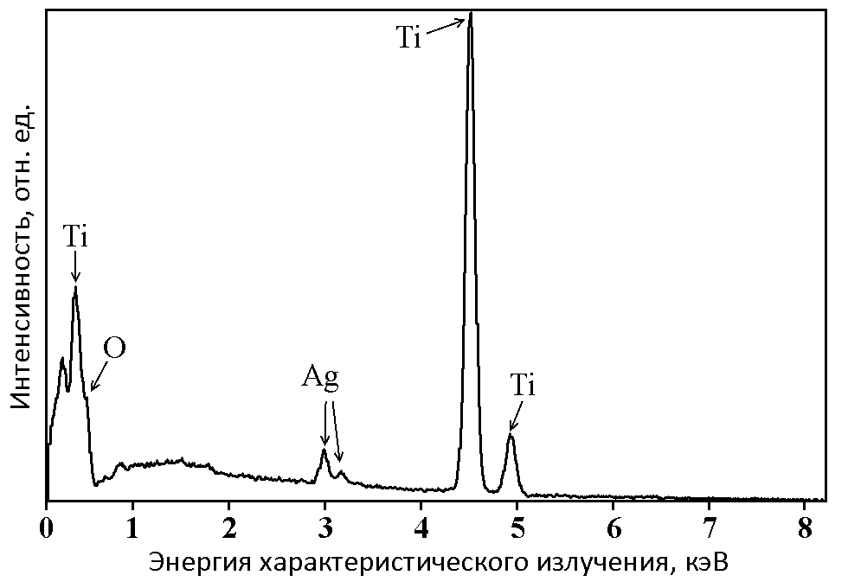
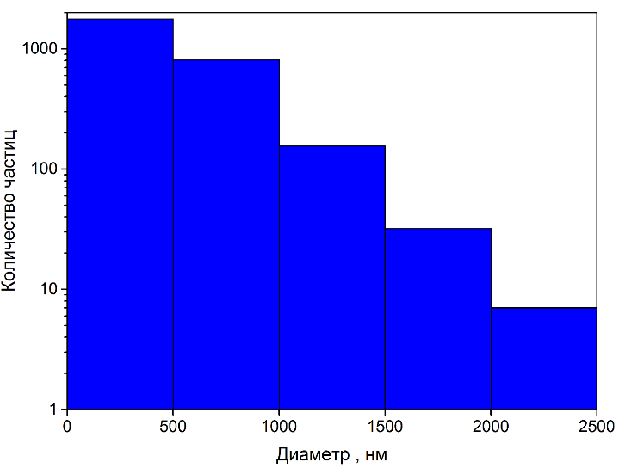
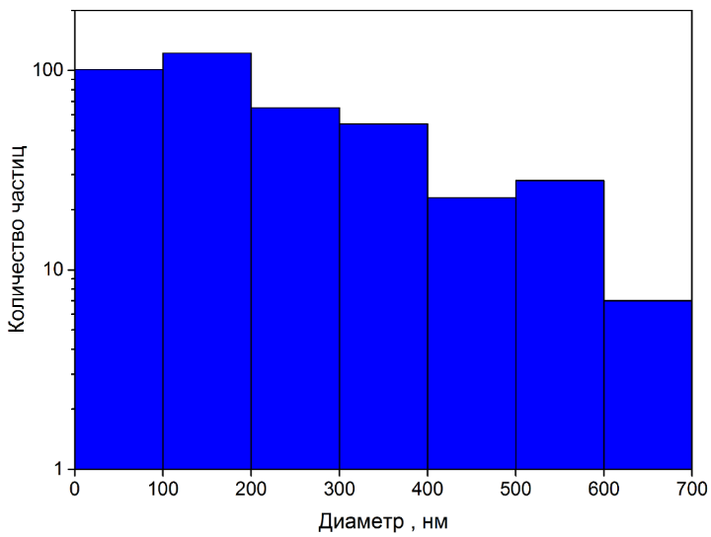
Электроискровая очистка ксенона для детектора РЭД-100
Анализ произведенной титановой пыли
Вывод – образуется титановая пыль в виде титановых шариков вплоть до нанометровых размеров

Slide 11
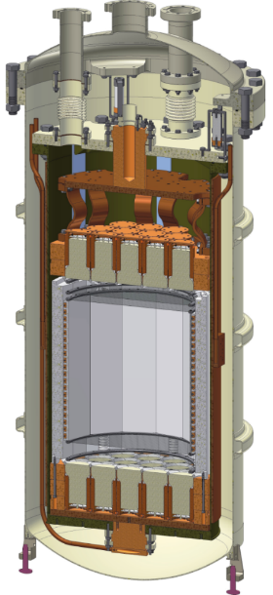
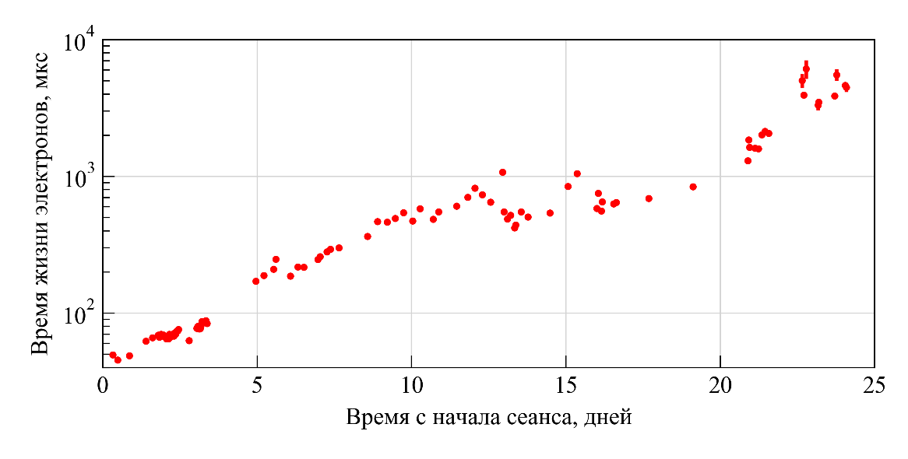
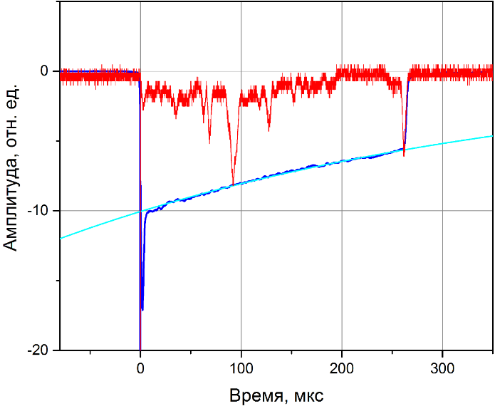
Циркуляционная очистка ксенона в режиме работы детектора
г
г
ж
ж
Тренд времени жизни электронов в предварительно очищенном жидком ксеноне во время циркуляции
SAES
типичный мюонный сигнал
$$Ae^{−t/τ}$$
$$τ=450±40 мкс$$
усредненный мюонный сигнал

Slide 12
Заключение
Разработан метод подготовки рабочих сред для двухфазных эмиссионных детекторов на основе благородных газов
В жидком ксеноне массой ~200 кг метод позволяет достичь времени жизни электронов ~5000 мкс при начальном уровне < 1 мкс за время ~2 месяцев.
В перспективе данный метод может быть использован для детекторов на основе жидкого ксенона масштаба ~тонн
Выражается благодарность:
Российскому Научному Фонду (грант №18-12-00135, 12.04.2018)
Программе повышения конкурентоспособности НИЯУ МИФИ (контракт № 02.a03.21.0005, 27.08.2013)
Министерству науки и высшего образования РФ (проект "Фундаментальные свойства элементарных частиц и космология" № 0723-2020-0041)
Российскому Фонду Фундаментальных Исследований (грант № 18-32-00920)

Slide 13
СПАСИБО ЗА ВНИМАНИЕ !

Slide 14
Резервные слайды

Slide 15
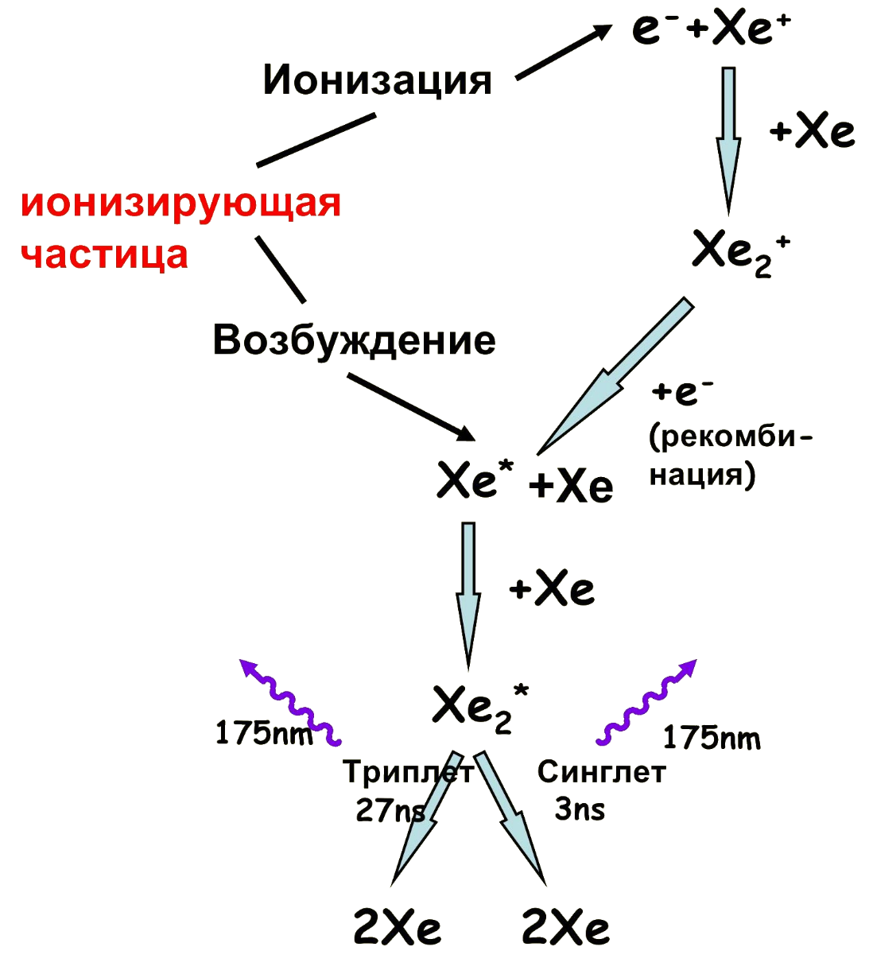
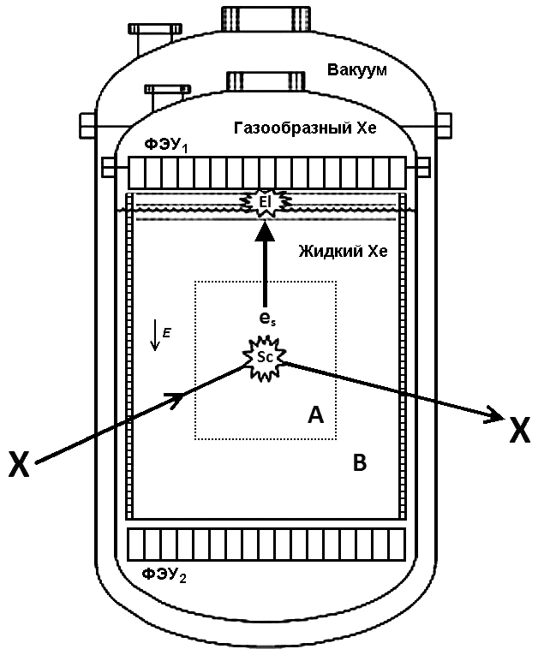
Схема высвечивания и принцип регистрации

Slide 16
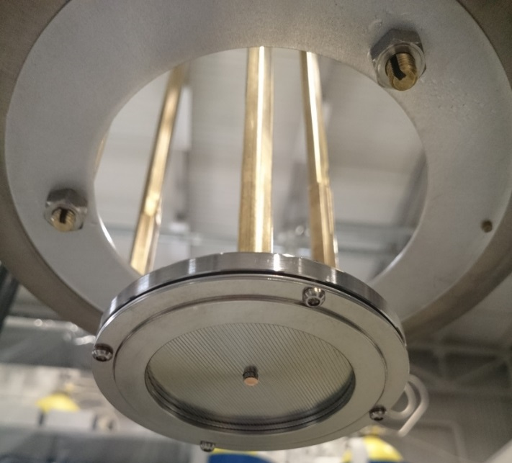
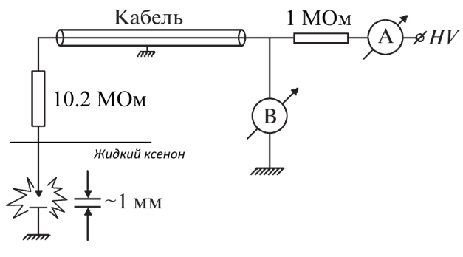
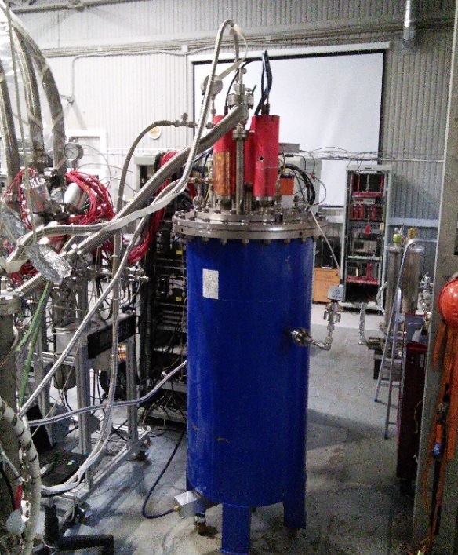
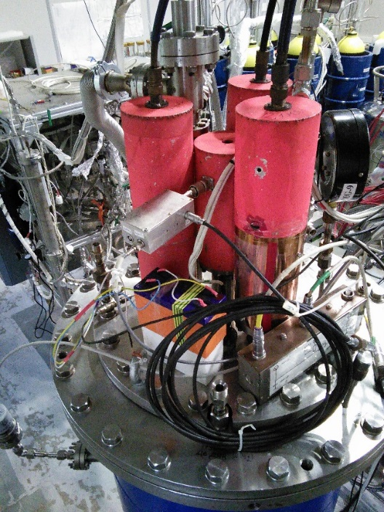
Мойдодыр
Используются:
Высоковольтный источник ВС20-10 (до 10мА при U = 20 кВ)
Эл/статический киловольтметр С196
Балластные сопротивления типа кэв-5
Кабель емкостью ~600 пФ (6 метров с погонной емкостью 100 пФ/м)
Схема подачи напряжения на разрядный промежуток

Slide 17
Ar vs Xe
Ксенон:
Выше конверсионная эфф-ть (отношение энергии световой вспышки к энергии, оставленной заряженной частицей в сцинтилляторе) : 14% против 3% у Ar
Практически полное отсутствие радиоактивных примесей из U/Th рядов и собственных долгоживущих радиоактивных изотопов
Больший атомный номер -> эффективный «бесстеночный» режим, большое сечение УКРН на ядре
Возможность использования в одном и том же детекторе изотопов ксенона со спинами 1/2 и 3/2, и выделения разностным методом спин‑зависимого взаимодействия
Аргон:
Дешевизна
Меньший порог энергии ядра отдачи

Slide 18
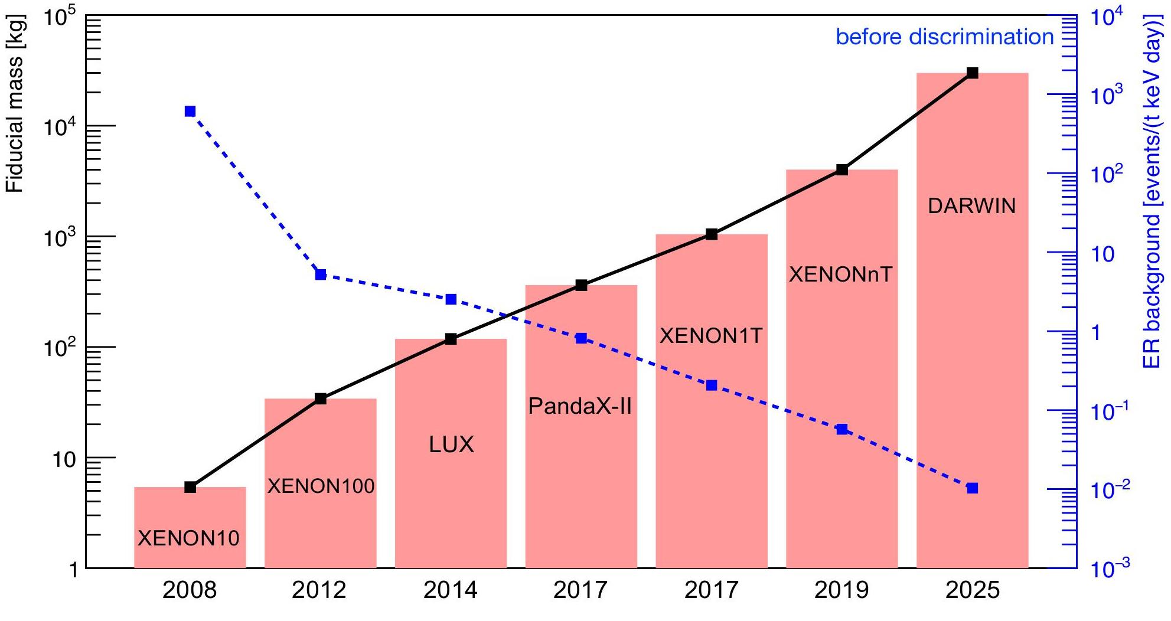
Тренд массы ксенона в двухфазных эмиссионных детекторах

Slide 19
Эксперименты
Эксперимент | Масса рабочего вещества общая / доверительного объёма , кг | Время проведения | Место проведения
XENON-10 | 25/5 | 2006-2007 | Gran Sasso, Италия
ZEPLIN II | 31/8 | 2006-2007 | Boulby Mine, Великобритания
ZEPLIN III | 12 | 2008-2009 | Boulby Mine, Великобритания
XENON-100 | 170/62 | 2008-2014 | Gran Sasso, Италия
LUX | 360/250 | 2012-2016 | Homestake, США
PandaX-II | 500/300 | 2015-… | Jinping, Китай
XENON1T | 2200/1100 | 2016-… | Gran Sasso, Италия
LZ | 7000/6000 | 2018-… | Homestake, США
DARWIN | 40000/30000 | 2023-… | Gran Sasso, Италия

Slide 20
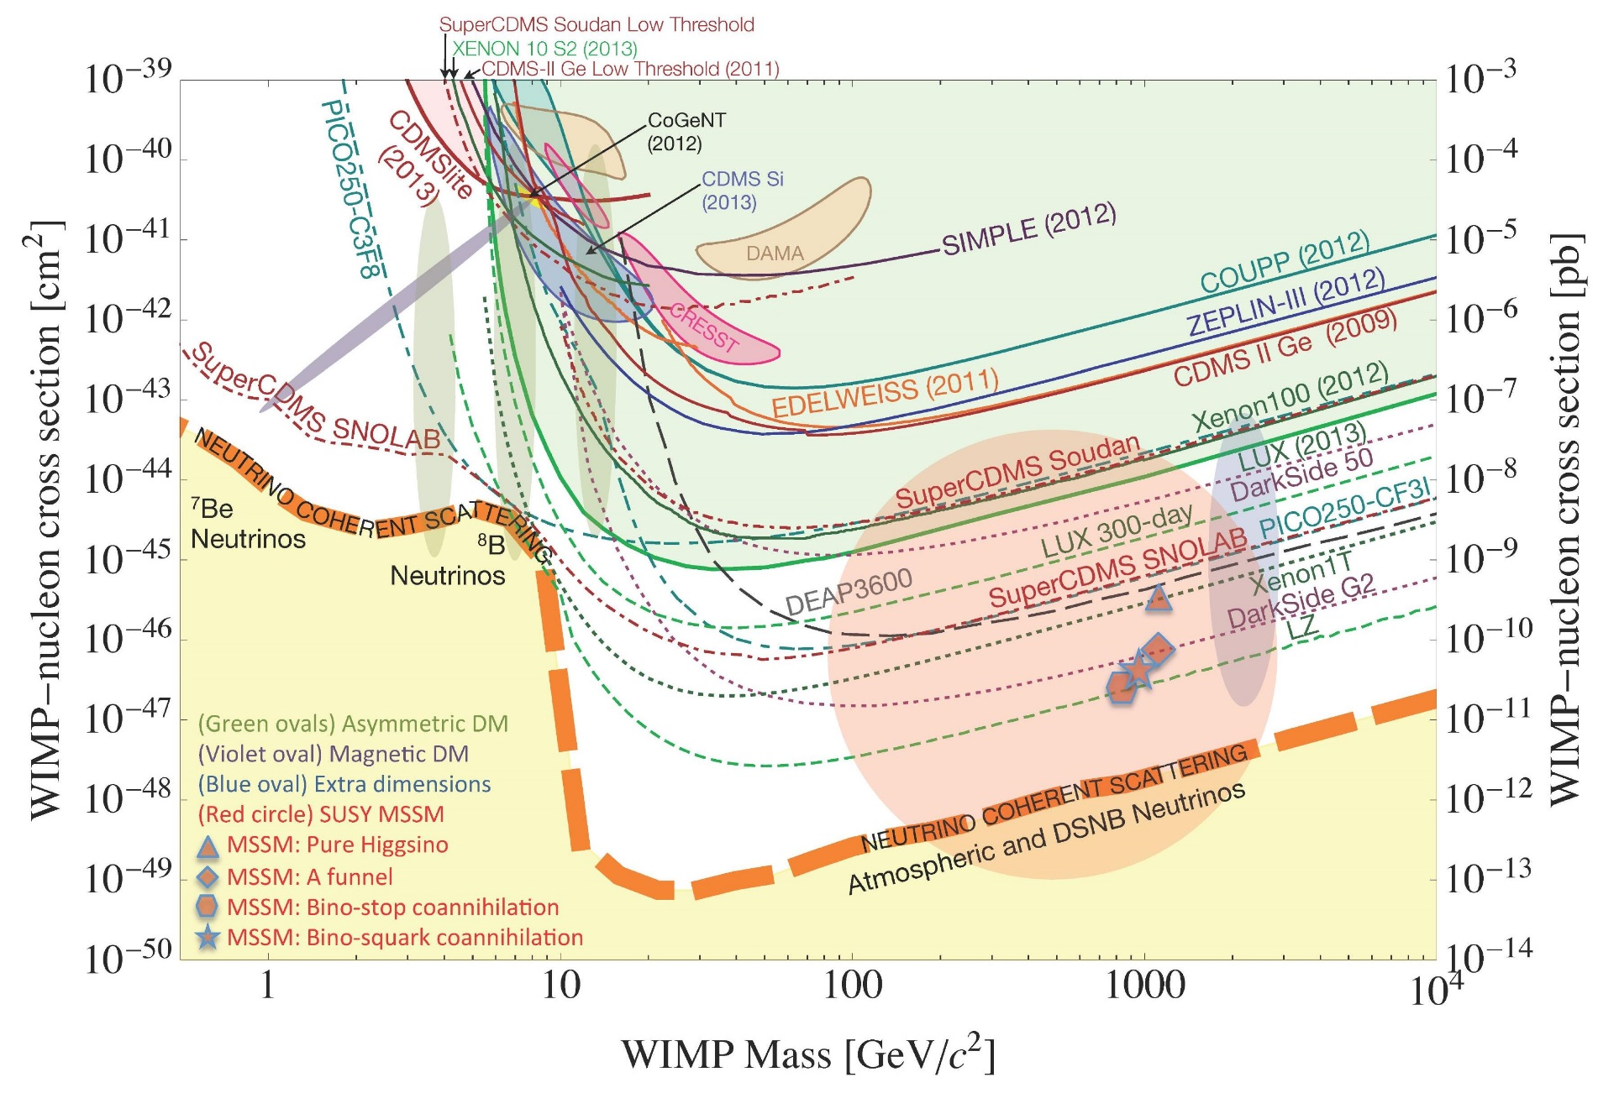
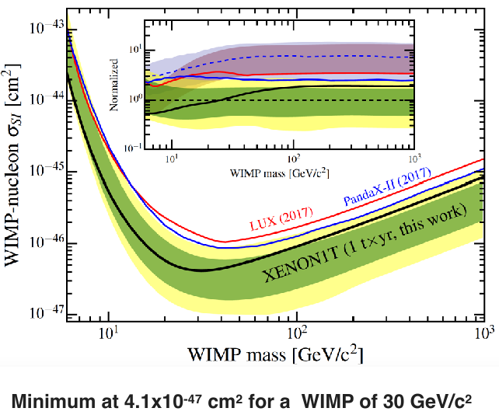
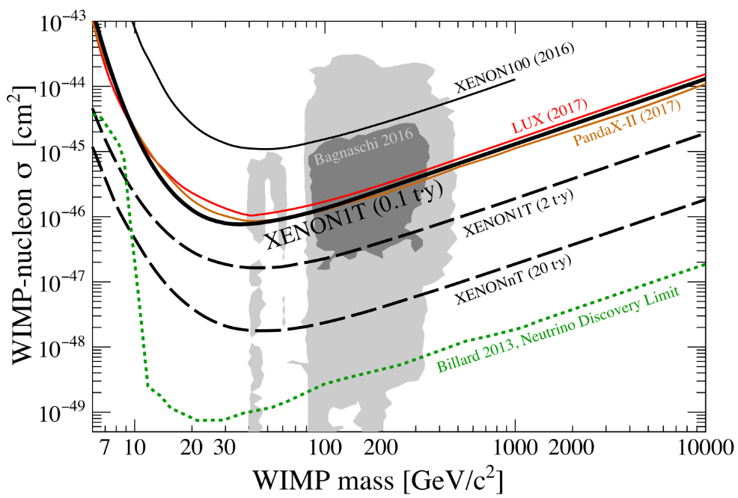
Результаты прямого поиска темной материи

Slide 21
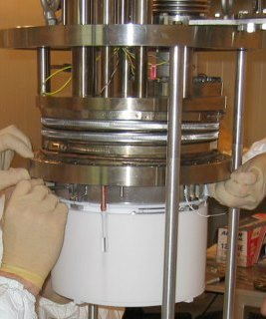
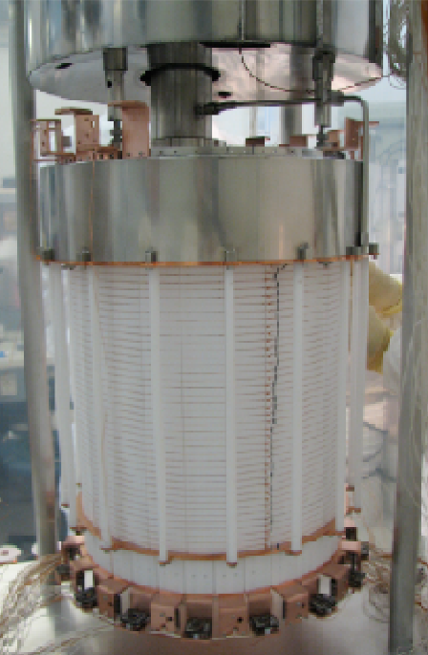
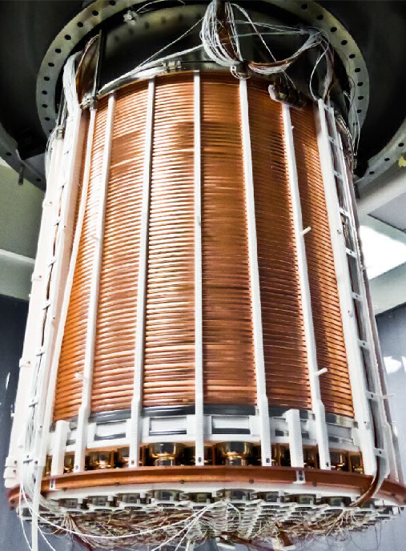
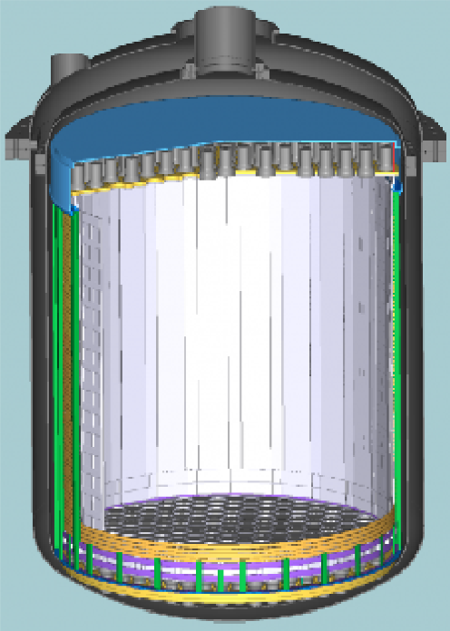
Поколения детекторов эксперимента XENON
XENON10 | XENON100 | XENON1T | XENONnT
2005-2007 | 2008-2016 | 2012-… | Планируется
$$25 кг$$ | $$161 кг$$ | $$3.2 т$$ | $$8 т$$
$15 см$ дрейф | $30 см$ дрейф | $1 м$ дрейф | $1.5 м$ дрейф
$${10}^{−43} {см}^{2}$$ | $${10}^{−45} {см}^{2}$$ | $${10}^{−47} {см}^{2}$$ | $${10}^{−48} {см}^{2}$$

Slide 22
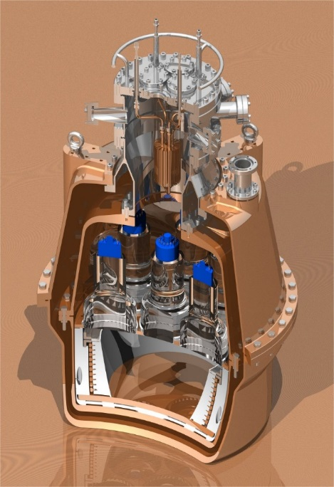
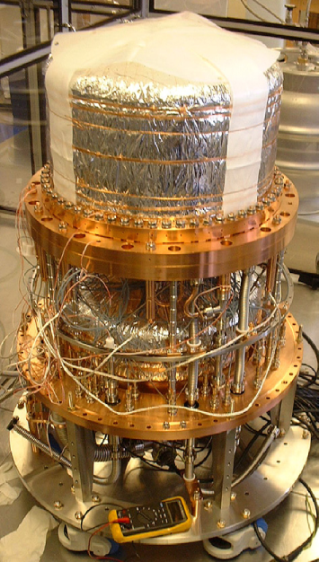
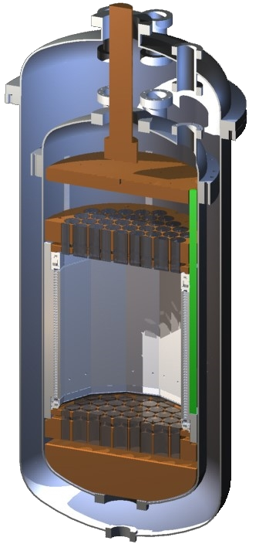
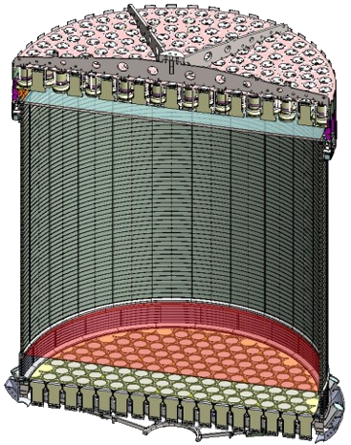
Поколения детекторов экспериментов LUX/ZEPLIN
ZEPLIN II | ZEPLIN III | LUX | LZ
2006-2007 | 2006-2011 | 2013-2017 | Планируется
$$31 (8) кг$$ | $$12 кг$$ | 370 (118) кг | $$7 (5.6) т$$
$13 см$ дрейф | $4 см$ дрейф | $48 см$ дрейф | $1.5 м$ дрейф
$${10}^{−42} {см}^{2}$$ | $${10}^{−44} {см}^{2}$$ | $${10}^{−46} {см}^{2}$$ | $${10}^{−48} {см}^{2}$$

Slide 23
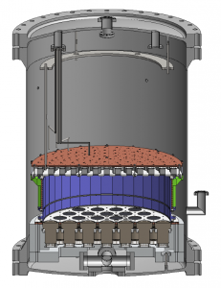
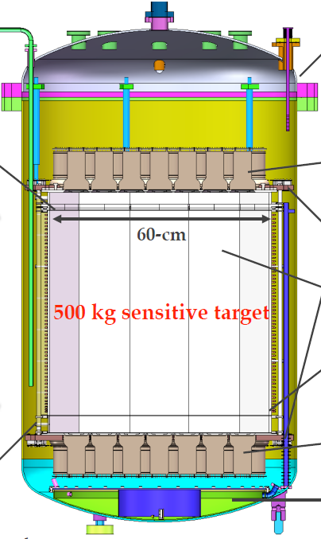
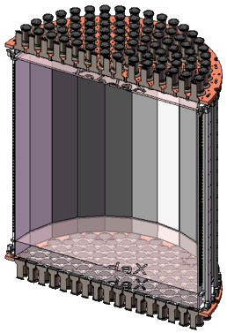
Поколения детекторов эксперимента PandaX
PandaX-I | PandaX-II | PandaX-4T
2014-2014 | 2015-… | Планируется
$$120 (37) кг$$ | $$580 (300) кг$$ | $$6 (4) т$$
$15 см$ дрейф | $60 см$ дрейф | $1.2 м$ дрейф
$${10}^{−44} {см}^{2}$$ | $${10}^{−46} {см}^{2}$$ | $${10}^{−47} {см}^{2}$$

Slide 24
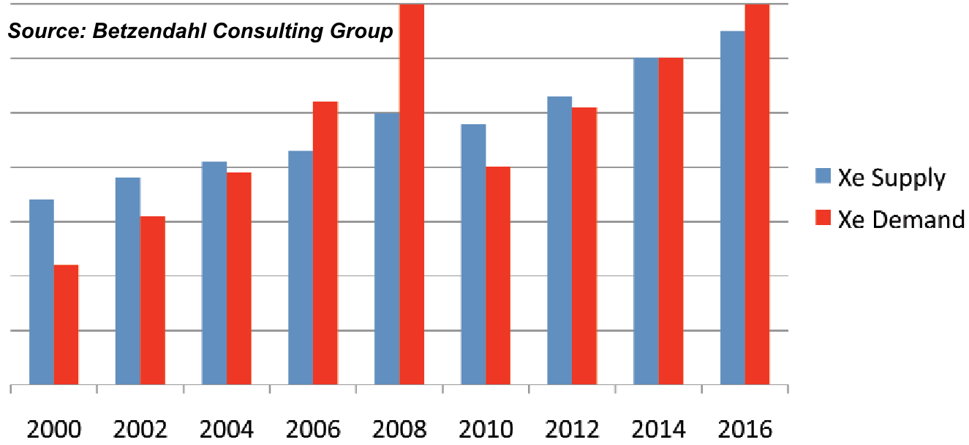
Рынок ксенона

Slide 25
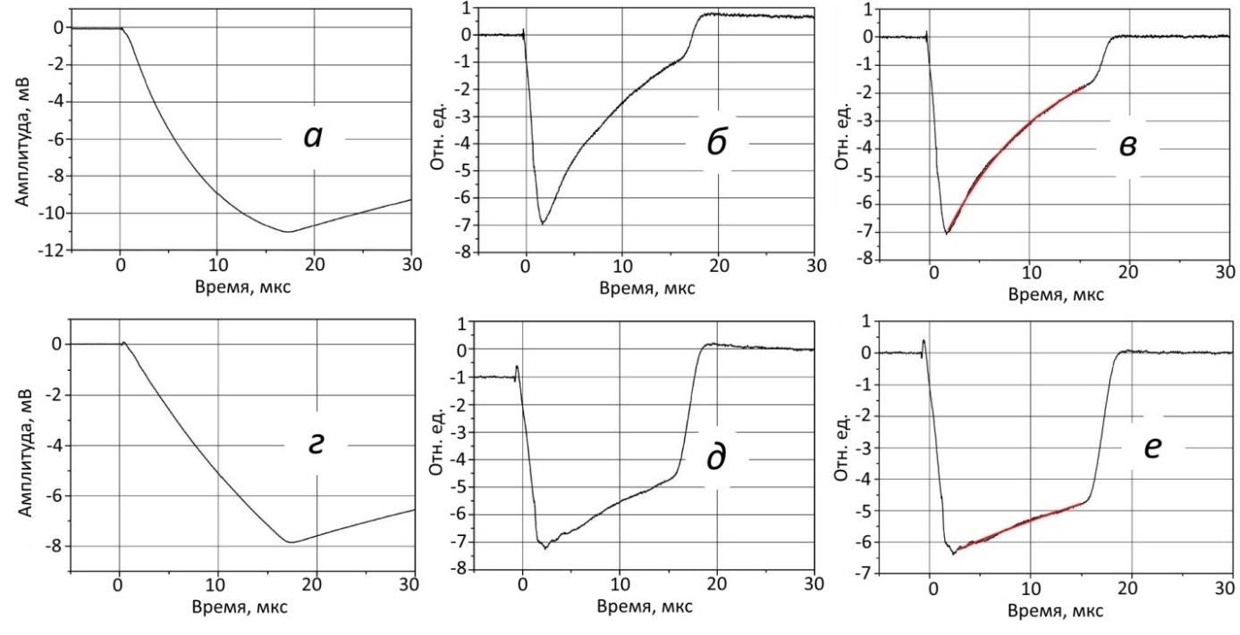
Контроль чистоты ксенона по времени жизни электронов до захвата
Пример обработки сигналов с ионизационной камеры:
1. Дифференцирование + коррекция вклада от разряда ёмкости обратной связи ЗЧПУ
2. Аппроксимация сигнала экспонентой для нахождения времени жизни электрона

Slide 26
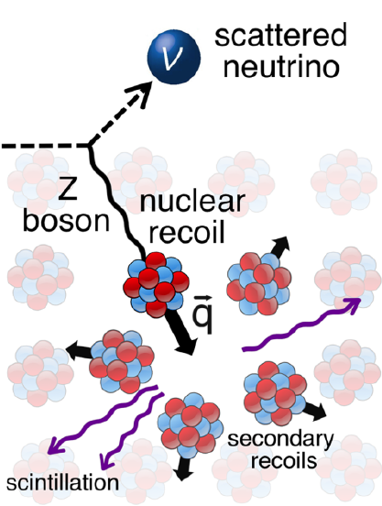
Исследование упругого когерентного рассеяния нейтрино на атомных ядрах
Процесс, при котором нейтрино передает часть своей энергии ядру как целому
$$<E_{recoil}>=716∙\frac{{E_{ν}}^{2}}{A}[эВ]$$
$$σ≈4∙{10}^{−45}N^{2}∙{E_{ν}}^{2} [{см}^{2}]$$
Предсказан в 1974 году
Впервые зарегистрирован в 2017 году
Может быть применен на практике как средство мониторинга ядерных реакторов. РЭД-100 - первый эмиссионный детектор, построенный для регистрации реакторных антинейтрино по такому типу взаимодействия.
Требуются дальнейшие исследования
26

Slide 27
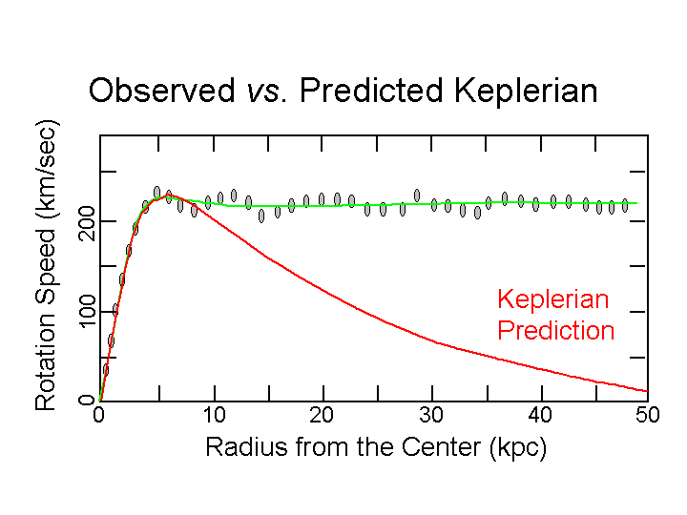
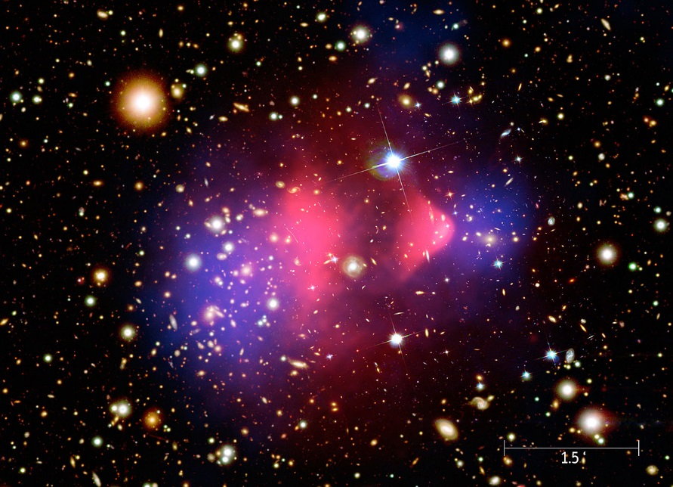
Поиск темной материи в виде слабовзаимодействующих массивных частиц (WIMP)
Предпосылки:
Зависимость скорости вращения объектов в галактике от их расстояния до центра:
Гравитационное линзирование в местах отсутствия видимой барионной материи

Slide 28
Поиск темной материи в виде слабовзаимодействующих массивных частиц (WIMP)
Темная материя
Барионная
Небарионная
MACHO (Массивные компактные объекты гало) – белые и коричневые карлики, одиночные планеты, черные дыры
Холодная Массивные, медленные частицы. Могут накапливаться в галактиках
Горячая Легкие, быстрые частицы. Не накапливаются в галактиках. Могут составлять ТМ в межгалактической среде
WIMP (Слабовзаимодействующие массивные частицы)
Нейтрино
Следствие:
Требуются поправки в закон всемирного тяготения (малоубедительно)
либо
Существует скрытая масса
Предположение:
Одним из наиболее вероятных кандидатов на роль скрытой массы является небарионная темная материя, не участвующая в сильном и электромагнитном взаимодействиях

Slide 29
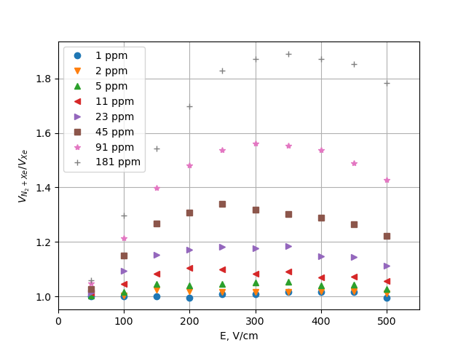
Дрейф электронов в газе

